Slide 1
TIẾT 49:
THỰC HÀNH TIẾNG VIỆT
SẮC THÁI NGHĨA CỦA TỪ NGỮ VÀ
VIỆC LỰA CHỌN TỪ NGỮ

Slide 2
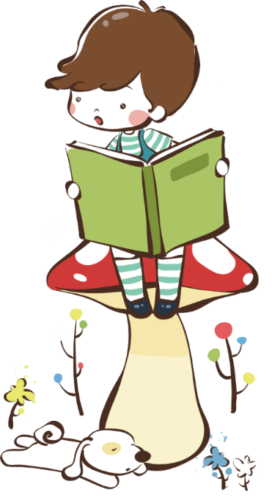
Tại sao các câu văn dưới đây dùng các từ Hán Việt (in đậm) mà không dùng các từ ngữ thuần Việt có nghĩa tương tự (ghi trong ngoặc đơn)?
+ Phụ nữ Việt Nam anh hùng, bất khuất, trung hậu, đảm đang. (đàn bà)
+ Cụ là nhà cách mạng lão thành. Sau khi cụ từ trần, nhân dân địa phương đã mai táng cụ trên một ngọn đồi. (chết, chôn)
+ Bác sĩ đang khám tử thi. (xác chết)
đàn bà
chết, chôn
xác chết

Slide 3
I/ HÌNH THÀNH KIẾN THỨC:
1. Sắc thái nghĩa của từ:
- Sắc thái nghĩa của từ ngữ là phần bổ sung cho nghĩa cơ bản, thể hiện thái độ, cảm xúc, cách đánh giá của người dùng đối với đối tượng được nói đến.
2. Sắc thái nghĩa của từ ngữ và việc lựa chọn từ ngữ

Slide 4
? Em hãy chỉ ra sự khác biệt về sắc thái nghĩa của các từ ngữ trong các cặp sau:
+ ăn-xơi
+ trắng tinh-trắng hếu
+ vàng-vàng vọt
+ người lính-tên lính
ăn có tính chất trung tính
xơi có sắc thái trang trọng
-Trắng tinh có sắc thái nghĩa tích cực (tốt nghĩa)
- trắng hếu có sắc thái nghĩa tiêu cực (xấu nghĩa)
+ người lính
- tên lính

Slide 5
- Những sắc thái nghĩa cơ bản: trang trọng-thân mật-suồng sã, tích cực-tiêu cực, tốt nghĩa-xấu nghĩa, …
- Trong giao tiếp, cần chú ý sử dụng từ ngữ có sắc thái nghĩa phù hợp để phát huy được hiệu quả biểu đạt và ngữ cảnh mà từ xuất hiện.

Slide 6
? Em hãy phân biệt sắc thái nghĩa của từ Hán Việt với những từ có nghĩa tương đồng trong tiếng Việt?
- Sóng gợn tràng giang buồn điệp điệp (Huy Cận, Tràng Giang) – sông dài
- Hôm nay, phu nhân Thủ tướng đến thăm các cháu ở nhà trẻ Hoa Hồng. – vợ
- Các phụ huynh rất mong được biết kết quả học tập, rèn luyện của con em mình. – cha anh
- tràng giang có sắc thái cổ kính. Nếu thay tràng giang bằng sông dài thì câu thơ của Huy Cận sẽ mất đi sắc thái này
- phu nhân có sắc thái trang trọng. Cách dùng từ phu nhân (thay vì dùng từ vợ) phù hợp với vị thế của người đước nói đến
- phụ huynh có sắc thái khái quát, trừu tượng. Từ phụ huynh không thể thay tế bằng từ cha anh

Slide 7
- Nhóm từ Hán Việt thường có sắc thái nghĩa cổ kính, trang trọng hoặc khái quát, trừu tượng, khác hẳn với những từ có nghĩa tương đồng trong tiếng Việt.
- Khi sử dụng từ Hán việt cần căn cứ vào hoàn cảnh giao tiếp.

Slide 8
II/ LUYỆN TẬP:
Bài tập 1: Phân biệt nghĩa các từ
SẮC THÁI TRUNG TÍNH
SẮC THÁI TIÊU CỰC
Cụt ngủn
Cao lêu nghêu
- Cao giọng
- Chậm chạp
Ngắn
- Cao.
- Lên tiếng,
- Chậm rãi

Slide 9
+ Cụt lủn là ngắn đến mức đáng ngại
+ Lêu nghêu là cao quá cỡ
-> Cả hai từ này đều gợi lên sự mất cân đối, thiếu thẩm mĩ.
+ Cao giọng có phần giống với lên tiếng: phát biểu ý kiến để biểu thị quan điểm, thái đội về một vấn đề nào đó.
~ Lên tiếng có tính chất trung tính
~ Cao giọng thể hiện thái độ bề trên và không đúng đắn
+ Chậm chạp:
~ là có tốc độ, nhịp độ dưới mức bình thường rất nhiều (quá chậm) hoặc không được nhanh nhẹn, thiếu linh hoạt.
~ thể hiện ý không mong muốn hay sự đánh giá
tiêu cực của người dùng từ này về đối tượng được nói đến.

Slide 10
BÀI TẬP 2: Đọc đoạn trích sau và thực hiện các yêu cầu
Huống chi ta cùng các người sinh phải thời loạn lạc, lớn gặp buổi gian nan. Ngó thấy sứ giặc đi lại nghênh ngang ngoài đường, uốn lưỡi cú diều mà sỉ mắng triều đình, đem thân dê chó mà bắt nạt tể phụ,
thác mệnh Hốt Tất Liệt mà đòi ngọc lụa. để thỏa lòng tham
không cùng, giả hiệu Vân Nam Vương mà thu bạc vàng, để vét của kho có hạn. Thật khác nào như đem thịt mà nuôi hổ đói, sao cho khỏi tại vạ về sau?
(Trần Quốc Tuấn, Hịch tướng sĩ)
loạn lạc,
gian nan.
triều đình
tể phụ,
thác mệnh
không cùng
giả hiệu
a.Tìm trong đoạn trích các từ Hán Việt và giải nghĩa
b. Đặt câu với mỗi từ Hán Việt tìm được

Slide 11
STT | Từ Hán Việt | Giải nghĩa | Đặt câu
1 | loạn lạc | tình trạng xã hội lộn xộn, không có trật tự, an ninh do có loạn | Thời buổi loạn lạc, làm việc gì cũng phải cẩn trọng cháu à!
2 | gian nan | có nhiều khó khăn, gian khổ phải vượt qua | Để doanh nghiệp có thành tựu hôm nay, anh ấy đã phải trải qua rất nhiều gian nan.
3 | triều đình | nơi các quan vào chầu vua và bàn việc nước, thường dùng để chỉ cơ quan trung ương của nhà nước quân chủ, do vua trực tiếp đứng đầu | Ta phụng mệnh triều đình mà hành sự, các ngươi không thể không tuân theo.
4 | tể phụ | chức quan hàng đầu triều đình giúp vua trị nước, thông thường chỉ Tể tướng | Các quan đều chăm chú lắng nghe khi quan tể phụ dâng tấu lên nhà vua.
5 | thác mệnh | mượn nhờ mệnh lệnh | Hắn thác mệnh nhà vua để ra oai với và con bách tính.
6 | không cùng | không có chỗ tận cùng, không có giới hạn | Tham vọng về tiền bạc và địa vị của hắn là không cùng.
7 | giả hiệu | chỉ trên danh nghĩa chứ thực chất không phải; mượn dnah hiệu khác, cốt để đánh lừa | Gã ấy là một kẻ quân tử giả hiệu.

Slide 12
BÀI TẬP 3: Theo em, các từ in đậm trong từng nhóm câu sau đây có thể thay thế cho nhau được không? Vì sao?
a. - Cuộc kháng chiến vĩ đại ấy là một minh chứng hùng hồn cho tinh thần yêu nước của nhân dân ta.
- Anh ấy có một thân hình to lớn, săn chắc.
a. Không vì nếu thay đổi sẽ mất đi sắc thái nghĩa khái quát, trừu tượng.
- Từ vĩ đại: chỉ sự kiện liên quan đến tầm vóc lớn lao, trọng đại.
- Từ to lớn thường chỉ sự vật, con người mang tính hẹp hơn.
BÀI TẬP 3

Slide 13
b. - Không thể thống kê chính xác số người chết trong nạn đói năm 1945.
- Người chiến sĩ ấy đã hi sinh trong một trận chiến ở biên giới phía Bắc.
- Cụ tôi đã mất cách đây năm năm.
=> b. Không thể thay vì nếu thay đổi như thế sẽ mất đi sắc thái trang trọng trong từng câu văn.
- Từ chết trung tính
- Từ hi sinh mang sắc thái trang trọng, cho thấy đó là cái chết vì mục đích tốt đẹp, cao cả
- Từ mất mang sắc thái giảm nhẹ so với chết

Slide 14
Bài tập 4: Đọc đoạn trích sau và thực hiện các yêu cầu:
Vua truyền cho hai chú cháu đứng dậy, và nói tiếp:
- Việc nước đã có người lớn lo. Hoài Văn Hầu nên về quê để phu nhân có người sớm hôm trông cậy. Đế vương lấy hiếu trị thiên hạ, em ta không nên sao nhãng phận làm con.
- Vừa lúc ấy, một người nội thị bưng một mâm cỗ đi qua. Thiệu Bảo cầm lấy một quả cam sành chí mọng trên mâm, bảo một nội thị đưa cho Hoài Văn.
(Nguyễn Huy Tưởng, Lá cờ thêu sáu chữ vàng)
a. Tìm từ ngữ đồng nghĩa với mỗi từ in đậm trong đoạn trích trên.

Slide 15
STT | Từ Hán Việt | Từ đồng nghĩa thay thế từ Hán Việt
1 | phu nhân | vợ
2 | đế vương | vua, bậc vua chúa
3 | thiên hạ | mọi người
4 | nội thị | người hầu trong cung
➔ Việc sử dụng các từ ngữ in đậm đó đã đem lại sắc thái cổ kính, trang trọng cho lời văn.

Slide 16
III/ VẬN DỤNG
Viết đoạn văn (khoảng 7-9 câu) làm rõ tính chất trào phúng nhẹ nhàng mà sâu cay của bài thơ mà em ấn tượng nhất. Trong đoạn văn có sử dụng các từ Hán Việt.

Slide 17
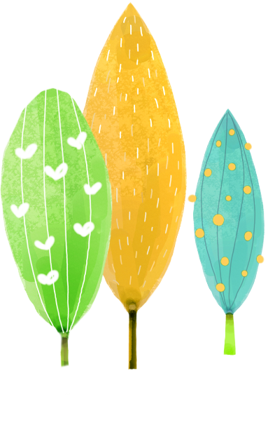
THANK YOU!
THANK YOU!
THANK YOU!

